Slide 1










BUENOS DÍAS
ORACIÓN DE LA MAÑANA
Lunes
14/ 9/ 2026

Slide 2







SEGUNDA SEMANA
deL CURSO 2026/27
Comenzamos una nueva jornada.
En el Nombre del Padre,
del Hijo,
del Espíritu Santo.
Amén

Slide 3




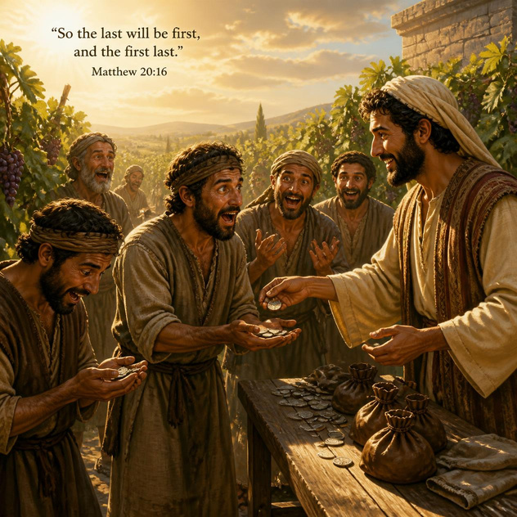

LUNES
MARTES
MIÉRCOLES
JUEVES
VIERNES

Slide 4




Disfruta del siguiente vídeo...
¿Qué mensaje llega a tu corazón?
https://youtu.be/i5neBtAgc-c?si=tDE-n5wlLBDMCj0W

Slide 5



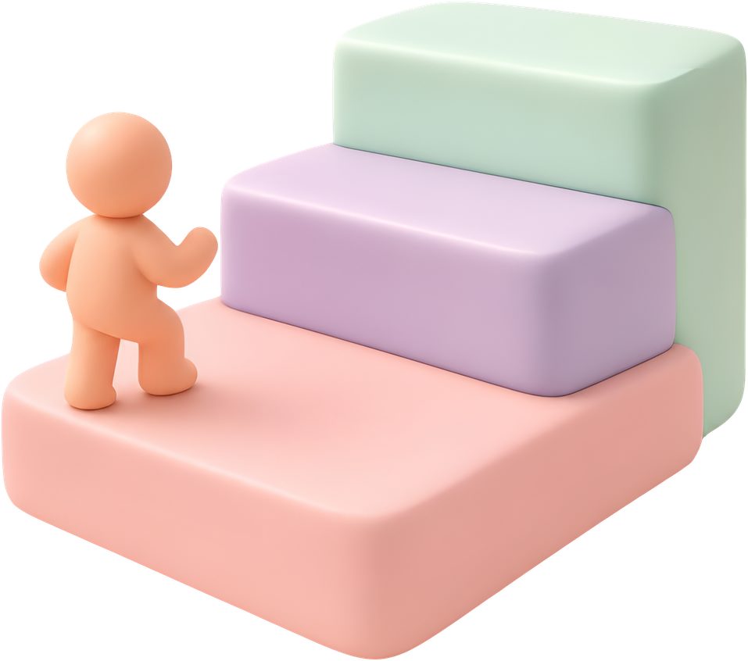

REFLEXIÓN
¿Qué cosas me hacen disfrutar de la vida?

Slide 6

FELIZ
Lunes

